Slide 1
ANALISI DI WEBGI PER LO SVILUPPO E L’OTTIMIZZAZIONE DI SCENE VIRTUALI 3D
Corso di Laurea Magistrale in Ingegneria Informatica
Tesi di Laurea in Fondamenti di Computer Graphics
Relatore:
Prof. Giulio Casciola
Correlatore:
Dr. Alessandro Puccini
Candidato:
Davide Greco

Slide 2
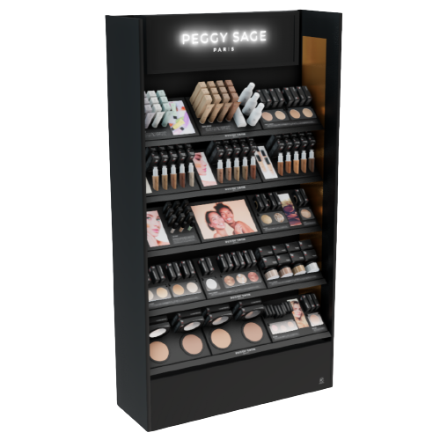
Sommario
Introduzione
Stato dell’arte
WebGi SDK
Conclusioni

Slide 3



Introduzione
Introduzione
Contesto
OpGroup s.r.l.
Espositori per cosmetici
Scene virtuali
Problema
Migliorare ed ottimizzare le scene virtuali
Obiettivi
Sviluppare un’applicazione web con WebGi
Aggiungere nuove funzionalità

Slide 4
HTML5
Stato dell’arte
Linguaggio di marcatura per lo sviluppo di pagine web.
Introduce l’elemento canvas: è una zona di disegno bidimensionale in cui è possibile rappresentare immagini dinamiche e interattive attraverso script JavaScript

Slide 5

WebGL
Stato dell’arte
WebGL è una libreria JavaScript che consente di utilizzare le funzionalità di rendering 3D della GPU per creare contenuti interattivi tramite il browser.
Si possono utilizzare le funzioni di WebGL per:
Creare oggetti 3D
Applicare texture e materiali
Effettuare il rendering delle ombre.

Slide 6
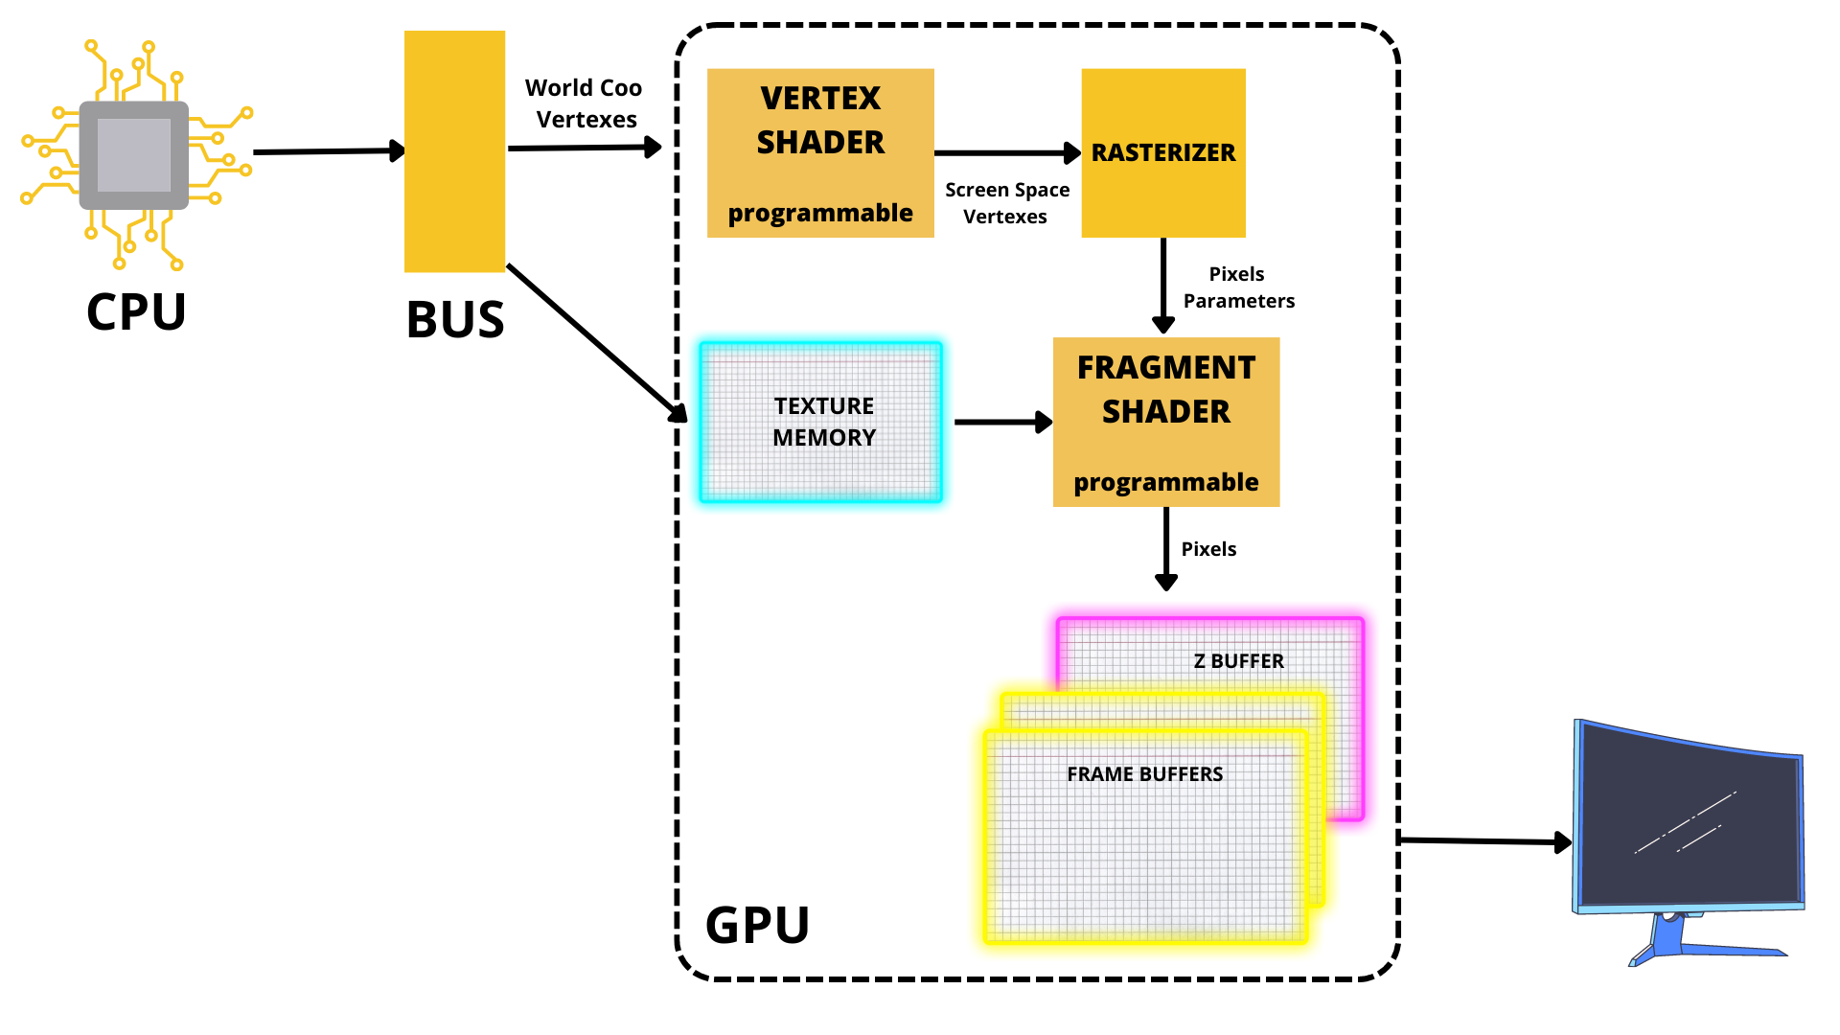

Pipeline di rendering
Stato dell’arte
Viene realizzata dalla GPU che, dopo aver ricevuto i vertici da elaborare e disegnare dalla CPU esegue un insieme di operazioni atte a disegnare sullo schermo i pixel dell’immagine.
Bottleneck nel trasferimento dei dati dalla CPU alla scheda grafica.
Rallentamento del flusso di lavoro del rendering.

Slide 7

Three.js
Stato dell’arte
Three.js è una libreria JavaScript open-source.
Sfrutta la tecnologia di WebGL per offrire un’ampia gamma di funzionalità:
Importazione e creazione di modelli 3D
Illuminazione
Applicazione di materiali
Animazioni
Fisica

Slide 8

WebGi
WebGi SDK
Framework, scritto in TypeScript
Basato su three.js (versione modificata)
Rendering di alta qualità
Facilmente integrabile sui siti web
Numerosi plugins
Editor online

Slide 9

Viewer 3D
WebGi SDK
Il Viewer 3D è il core di WebGi
Architettura organizzata in classi, interfacce e plugins
Simple API con un Single Entry Point
Ottimizzato per tutti i dispositivi:
Adaptive Quality Control
Progressive Rendering Pipeline

Slide 10

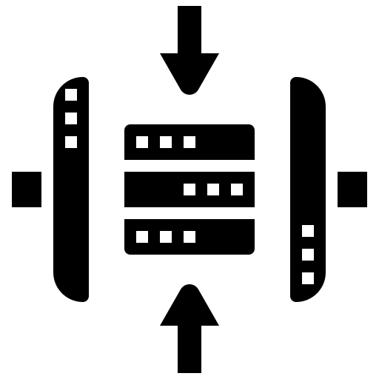

Viewer 3D: Adaptive Quality Control
WebGi SDK
Adatta la qualità del rendering in base alle esigenze dell’applicazione, monitorando continuamente le performance
Scaling della risoluzione
Compressione dei dati
Selezione del bitrate

Slide 11
Viewer 3D: Progressive Rendering Pipeline
WebGi SDK
Applicazione di un rendering incrementale, aggiungendo dettagli all’immagine.
Generazione immagine iniziale
Incremento campionamento dei pixels
Soglia di campionamento o soglia dinamica

Slide 12
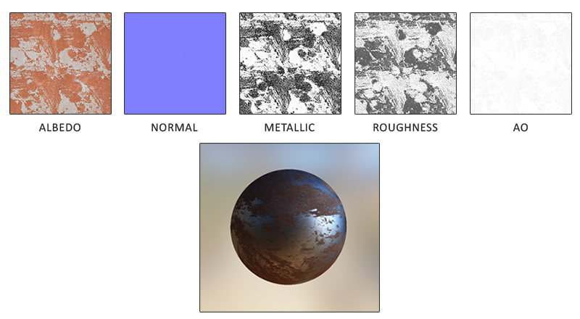
Materiali PBR
WebGi SDK
WebGi ottimizza i materiali fisici di three.js attraverso il Physically Based Rendering (PBR) workflow.
Viene simulato il comportamento fisico della luce utilizzando equazioni fisiche per il calcolo dell’interazione tra la luce e i materiali.
ALBEDO
NORMAL
METALLIC
ROUGHNESS
AO

Slide 13
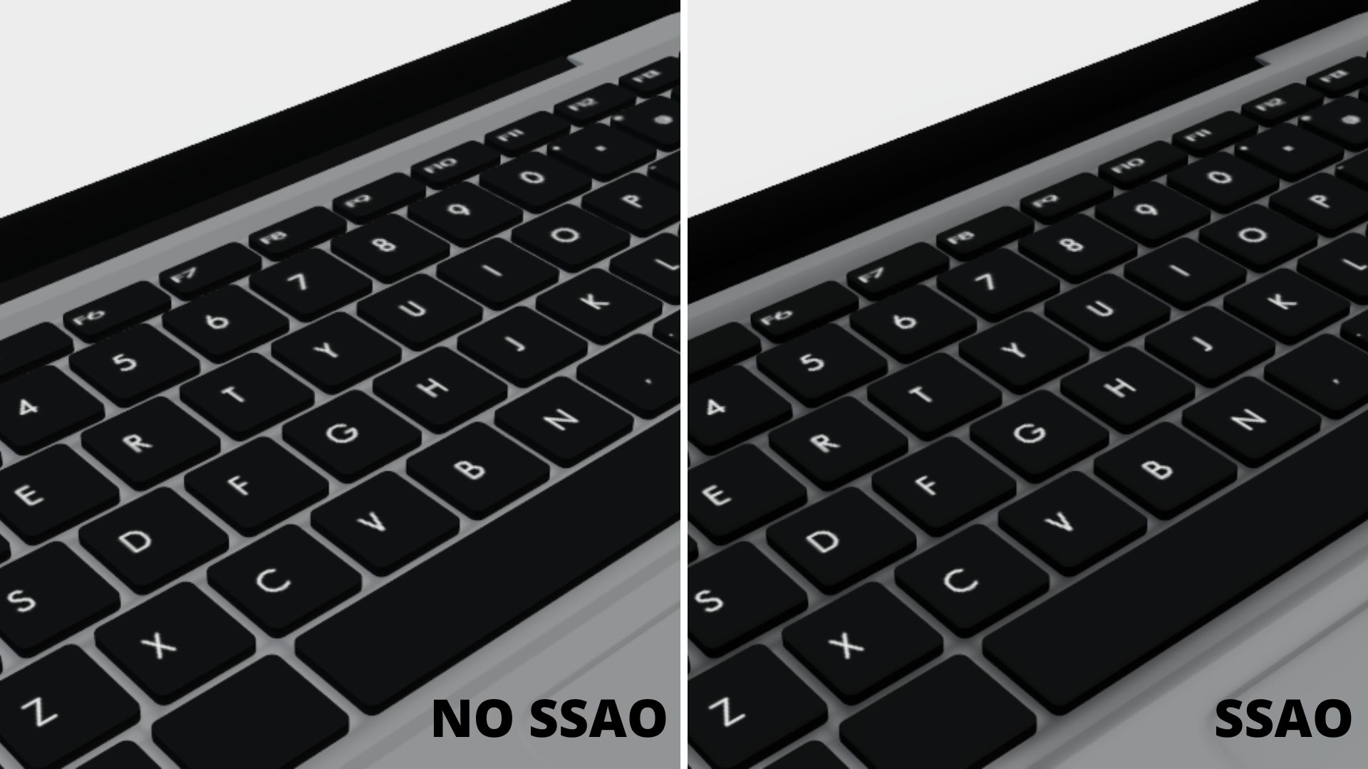
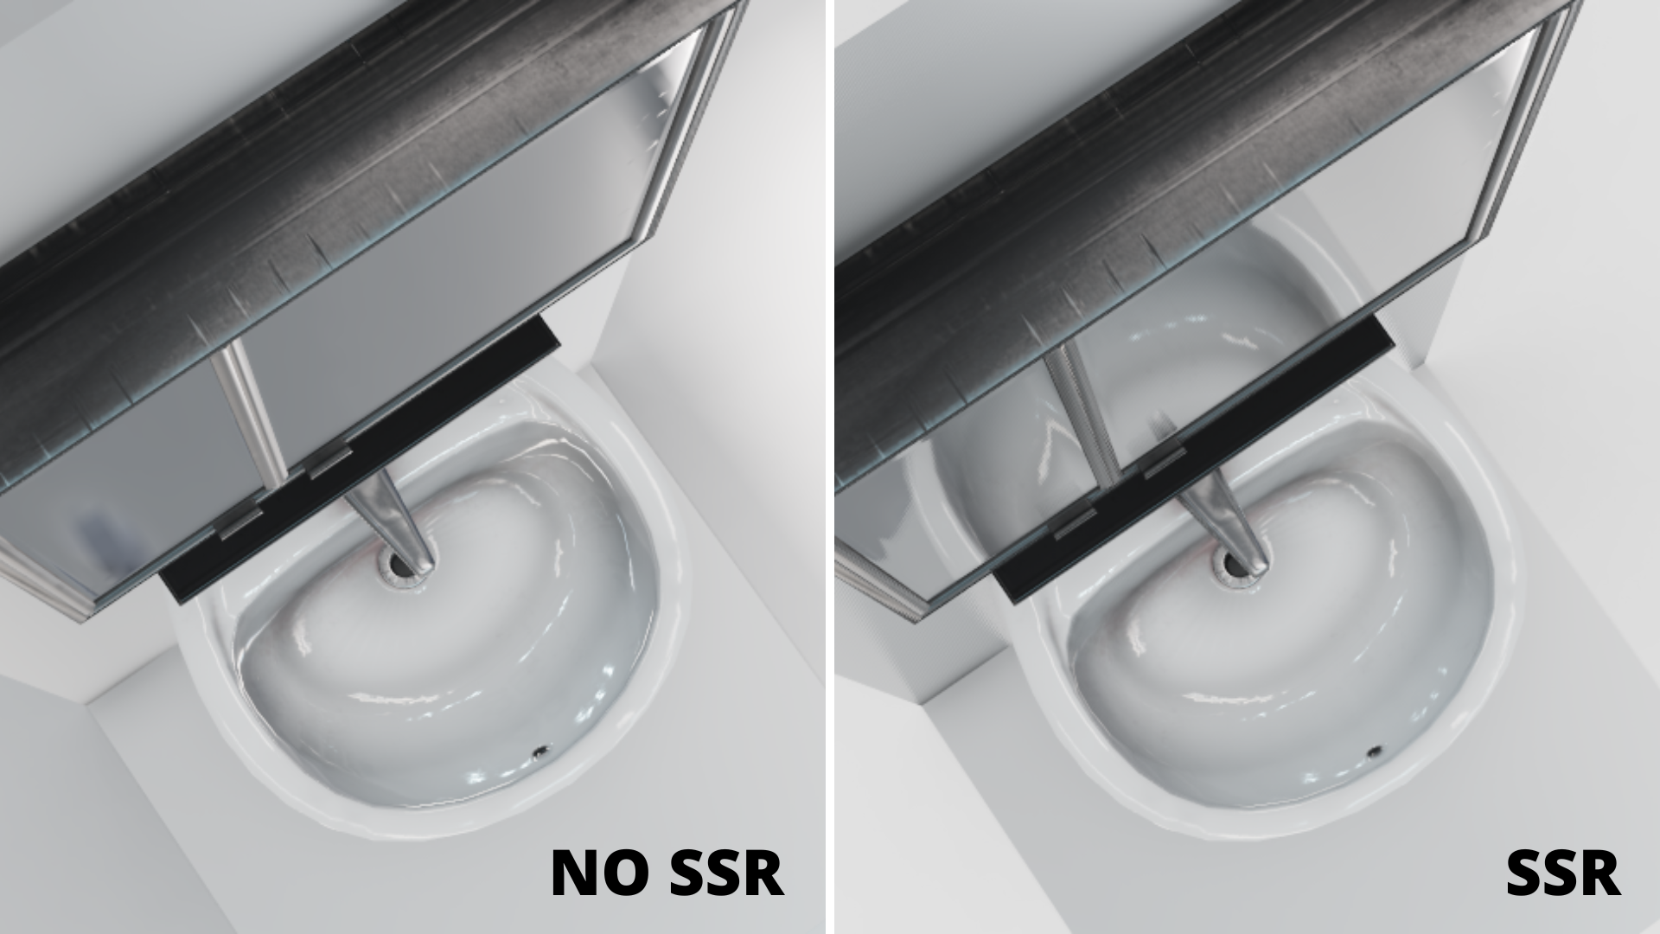
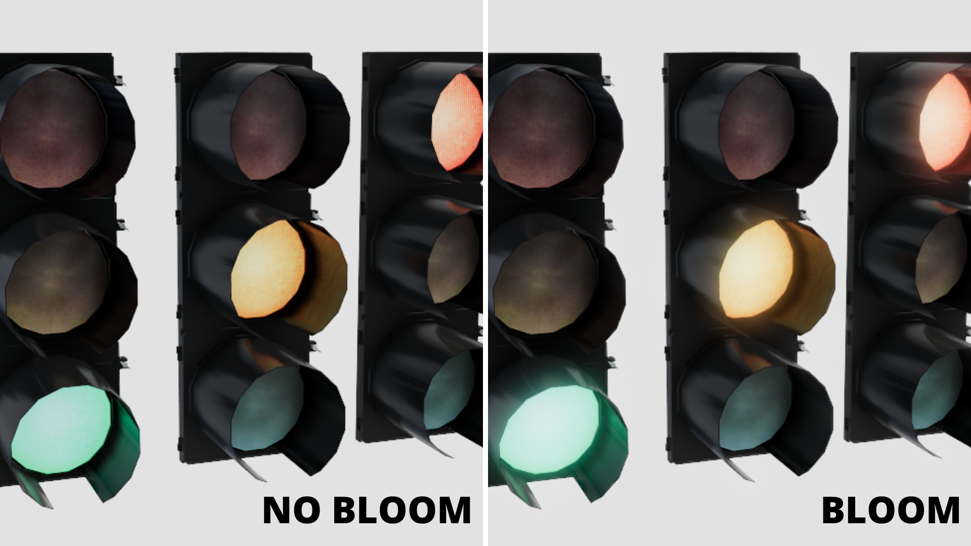
Plugins principali
WebGi SDK
Screen Space Ambient Occlusion
Plugin
Screen Space Reflections Plugin
Bloom Plugin

Slide 14
Analisi dei requisiti
Sviluppo del progetto
Creare una applicazione web con WebGi
Migliorare la qualità grafica
Renderla compatibile per mobile
Implementare le funzionalità di base
Implementare funzionalità aggiuntive:
Schermata di caricamento
Animazioni
Infografica prodotti

Slide 15


Sviluppo di una scena virtuale con WebGi
Sviluppo del progetto
CSS
Modellazione 3D
Creazione del modello 3D in formato glb, gltf, fbx, obj
Setup scena
Importazione del viewer 3D, dei plugin principali e degli script di utilità
Importazione modello
Importazione del modello tramite il plugin asset manager
Setup plugin
Creazione infografiche
Creazione e popolamento delle infografiche
Modifica degli assets dei plugin relativi al post-processing e alle funzionalità di picking e animazione

Slide 16
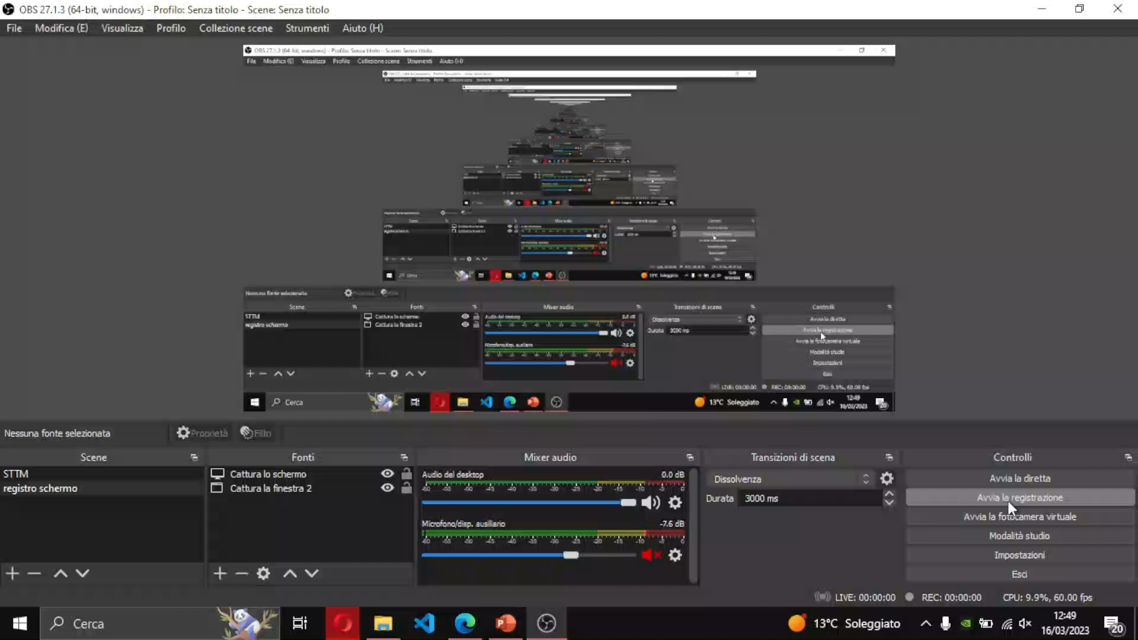

Slide 17
Conclusioni
Conclusioni
Aggiornamenti costanti
Alta resa grafica
Performance elevate su diversi dispositivi
Costo elevato

Slide 18
Sviluppi futuri
Conclusioni
Inserimento database per infografica
Sviluppo plugin personalizzati
Implementazione di augmented e virtual reality

Slide 19
Grazie dell’attenzione

